Slide 1
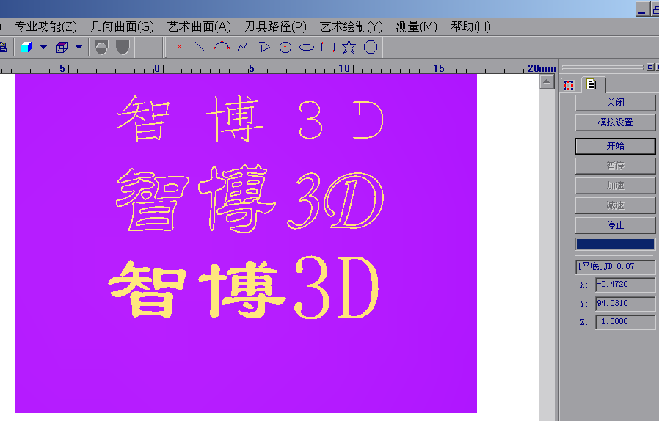
文字刀路教程
单线条文字效果
文字轮廓效果
文字填充效果
本PPT将使用Jdpaint软件生成，以上3种雕刻效果的文字刀路，
生成的刀路文件可以进行激光转码来控制激光器进行镭调或剪纸或切割薄木板，
也可进行CNC转码来控制主轴电机进行文字雕刻。

Slide 2
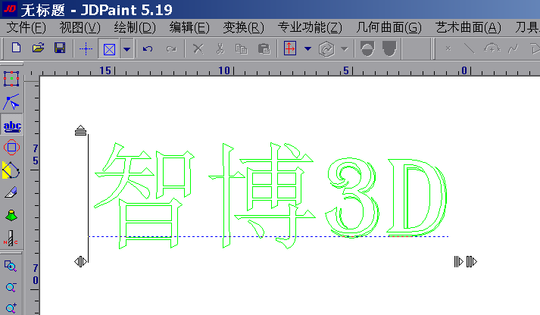
输入文字
7. 注意看标尺
说明这段文字雕刻出来约占15mm
1. 切换到文字
编辑功能
2. 输入文字
6. 调整高度
4. 调整字距
5. 调整位置
3. 调整宽度

Slide 3
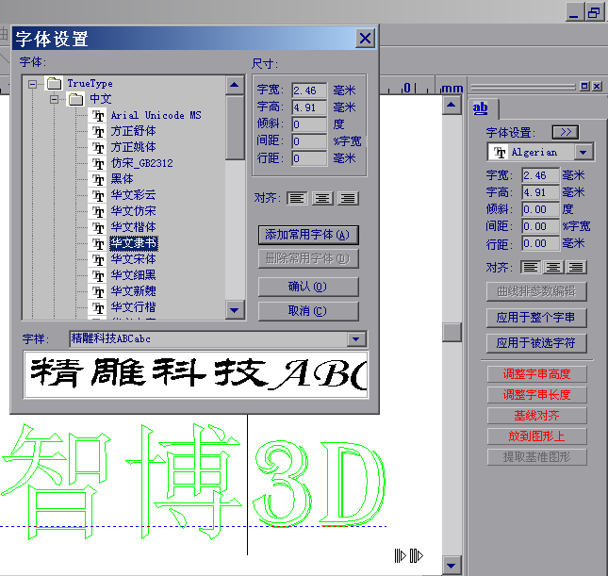
设置字体
2. 选择字体
字体对话框
3. 添加字体

Slide 4
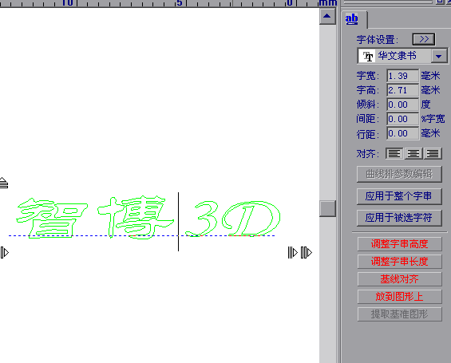
设置字体
选择字体
3. 应用字体到字串
2. 选择字串

Slide 5
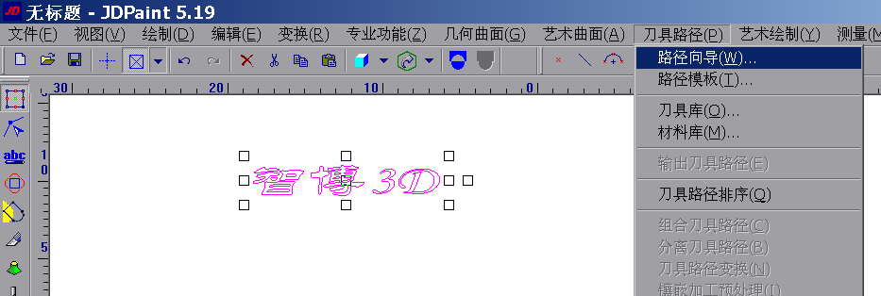
生成刀路
3. 点击路径向导
1. 切换到选择功能
2. 选择对象

Slide 6
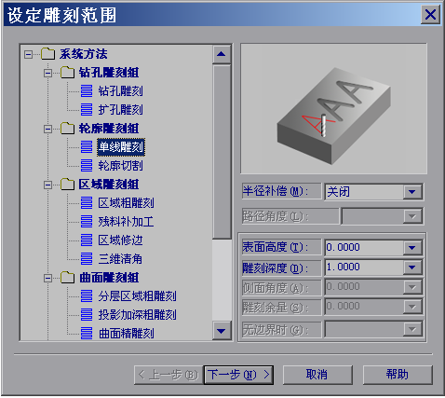
选择方法
1. 选择方法
2.下一步
上一步的结果是弹出了这个对话框，
此时选择雕刻方法为：轮廓雕刻中的单线条雕刻。
表面高度默认0，雕刻深度默认1.0，不要改动。点击下一步

Slide 7
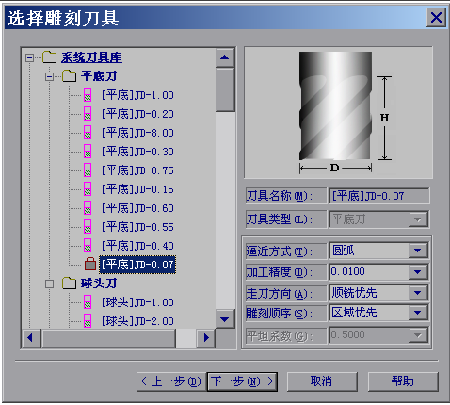
选择刀具
如果你的刀具库里，
没有0.07mm柱刀，
请看下页新增刀具
上一步的结果是弹出了这个对话框，
此时选择刀具为：0.07mm柱刀(也称平底刀)。
点击下一步

Slide 8
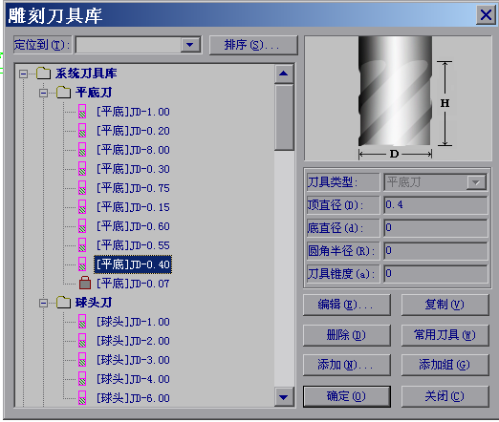
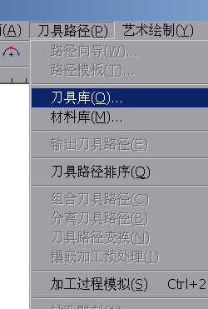
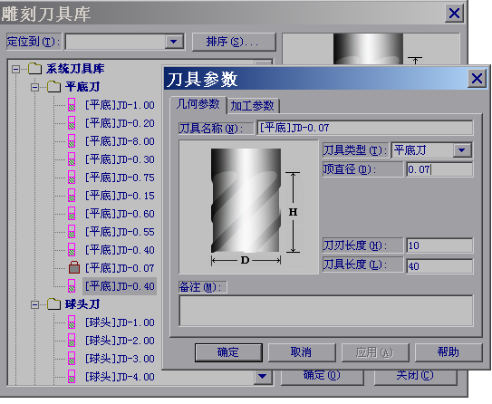
新增刀具
2. 选择一般已有刀具
3. 复制刀具
1. 进入刀具库
5. 编辑刀具直径为0.07mm
4. 选择刚刚复制的刀具

Slide 9
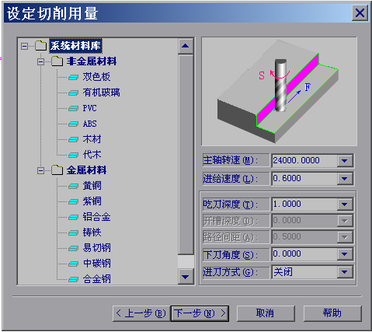
切削用量
上一步的结果是弹出了这个对话框，
吃刀深度默认1.0mm，不要改动。
点击下一步

Slide 10
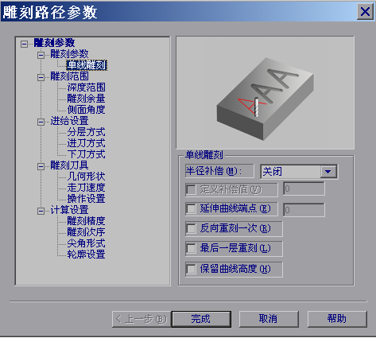
路径参数
上一步的结果是弹出了这个对话框，
这里不需要改动，默认即可。
点击完成

Slide 11

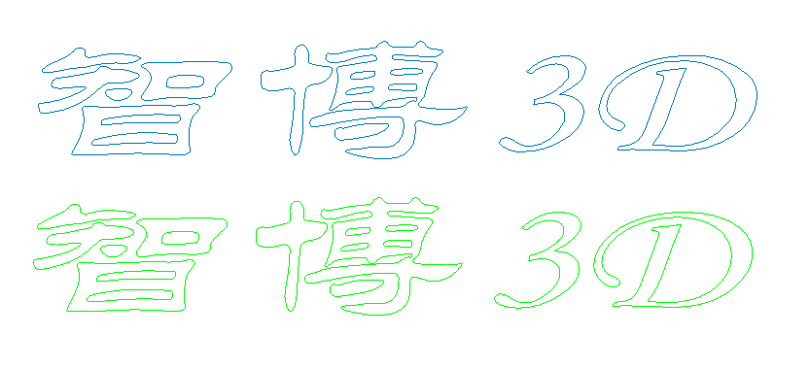
分开刀路和原始文字
刀路
文字
刀路和原始文字叠在了一起，把他们分开，便于输出前选择刀路

Slide 12
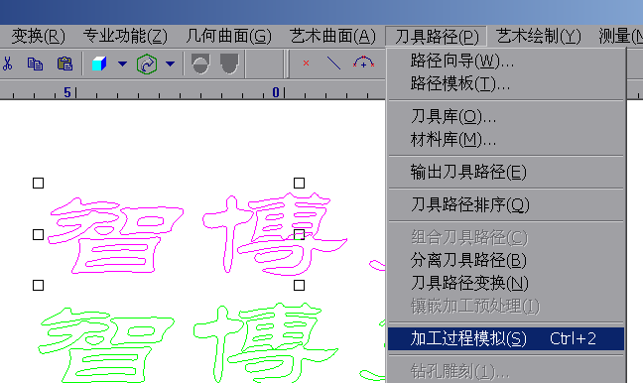

查看刀路效果

Slide 13
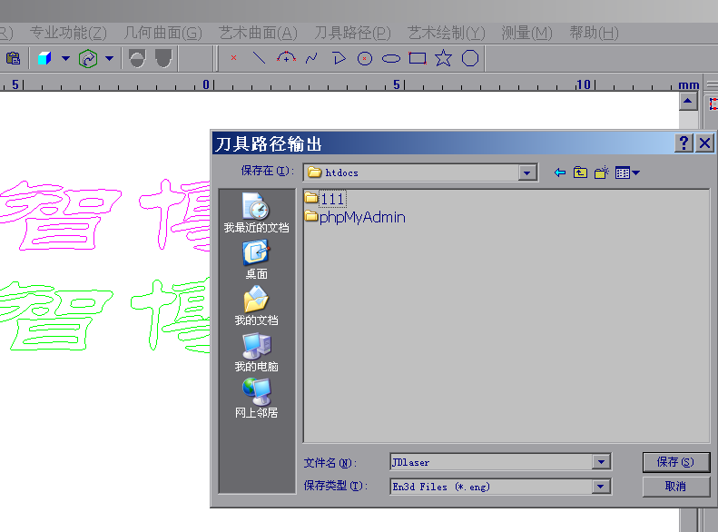
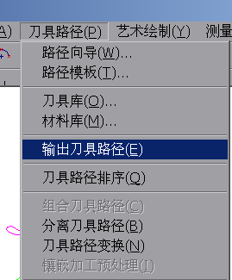
输出刀路
保存到PHPnow目录
点击输出刀路
文件名 JDlaser

Slide 14
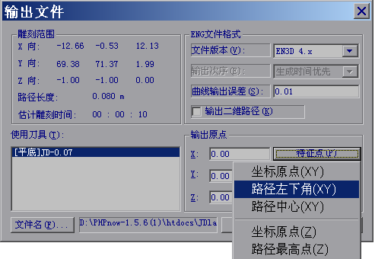
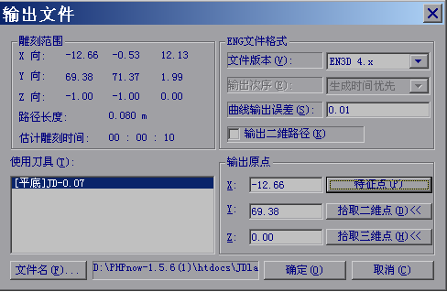
输出刀路
文件版本选择4.x
路径原点选择
“路径左下角”
点击确定前看下有没有启动NC插件，具体请看下页

Slide 15
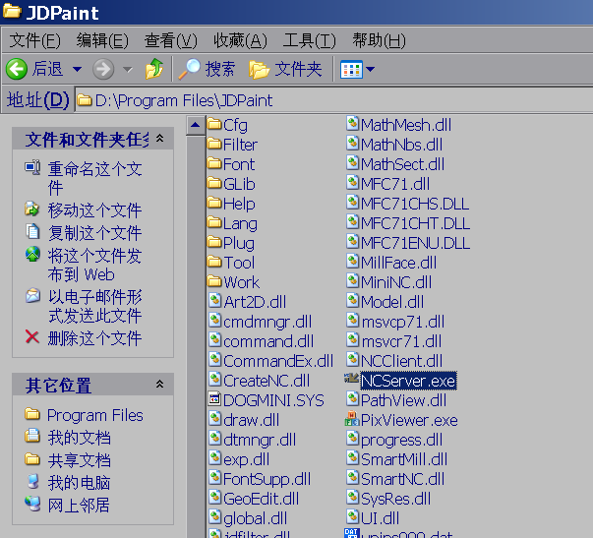
启动.NC输出插件
运行NCServer.exe，这个程序没有界面，
可以多点几次，直到提示已经运行为止

Slide 16
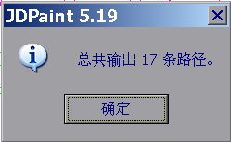
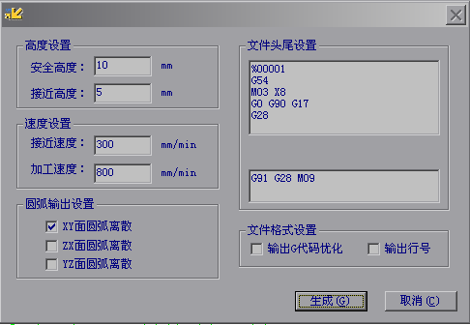
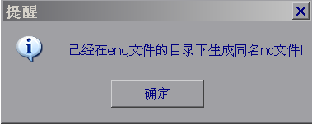
输出刀路
2：离散输出圆弧
3：把优化这个勾去掉
1：点击确定
3：点击生成
4：点击确定

Slide 17
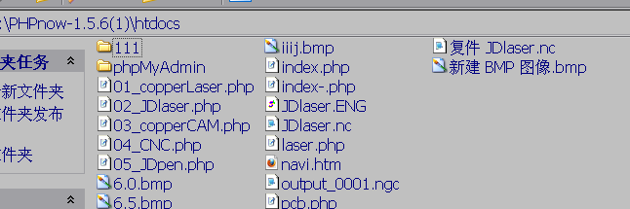
输出刀路
PHPnow文件夹中生成了两个文件，
JDlaser.ENG和JDlaser.nc

Slide 18
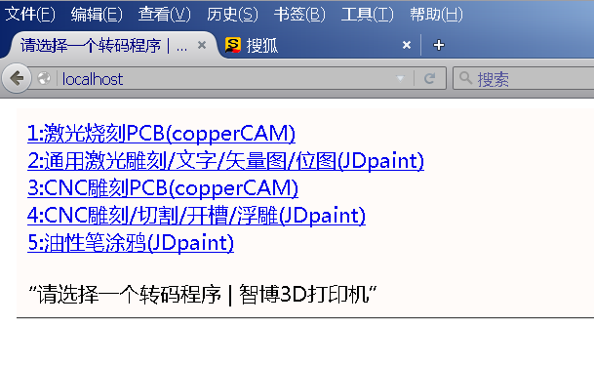
Gcode转码（转为智博3D打印机可读格式）
智博3D打印机
在浏览器中访问 localhost 网页，
或者访问 http://127.0.0.1/
点击 1:激光烧刻PCB(copperCAM)

Slide 19
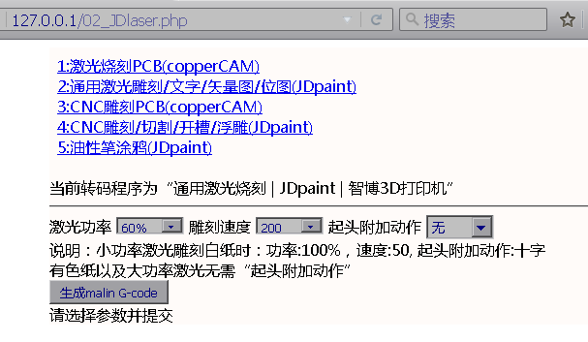
转码
选择合适的激光功率与雕刻速度，点击生成Gcode
注意：小功率激光雕刻白纸时，功率100%，速度50mm/min，起头附加动作为“十字”。小功率无法雕刻牛皮纸与美纹纸，普通白纸，有色纸，纸箱，黑色亚克力PVC等，可以雕刻。
大功率激光没有太多限制，除了金属陶瓷玻璃无法雕刻，其他材料问题不大，例如IC表面刻字/皮革/塑料/油漆/木板等等

Slide 20
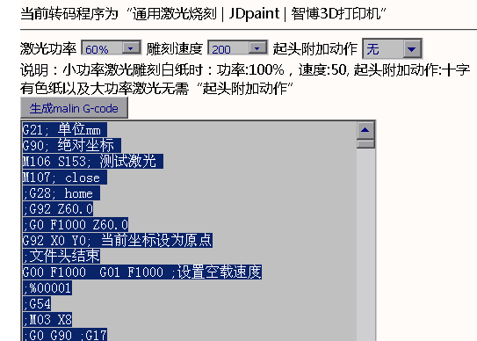
复制出GCode

Slide 21
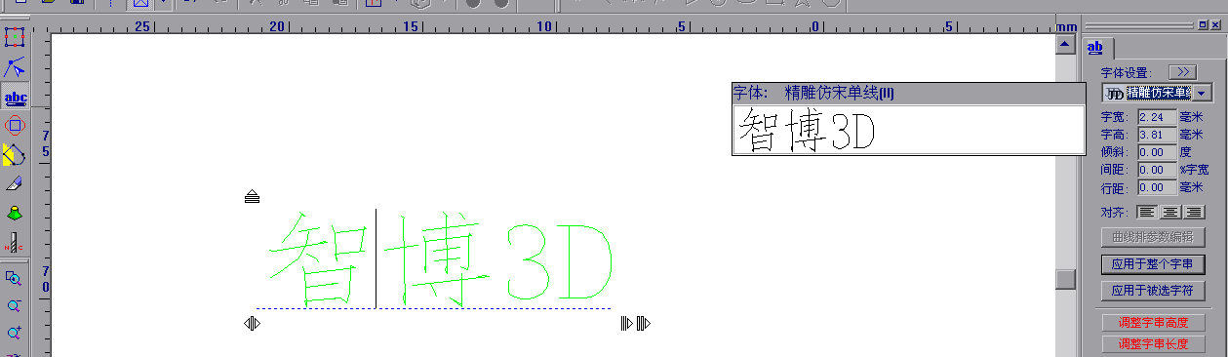
附一：单线条文字
1：文字编辑模式
2：精雕单线字体
3：点击一下
4：应用到整个字串

Slide 22
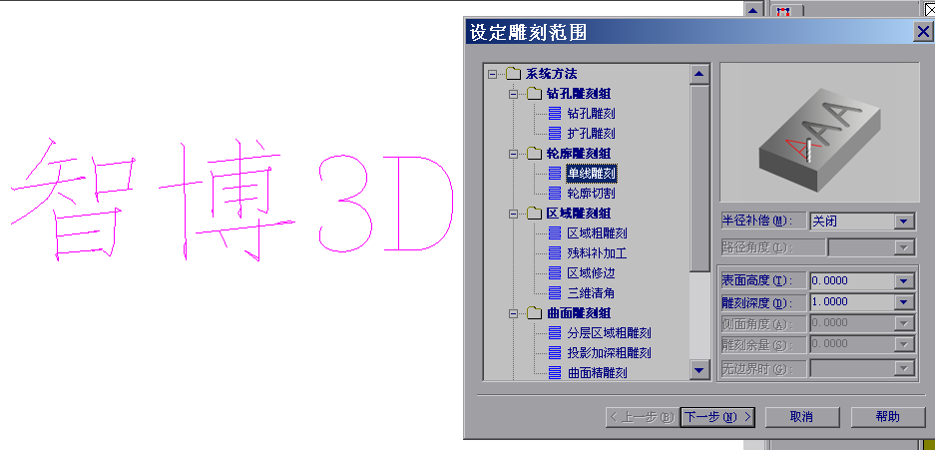
附一：单线条文字
剩余步骤与双线条文字一样，
就不再赘述

Slide 23
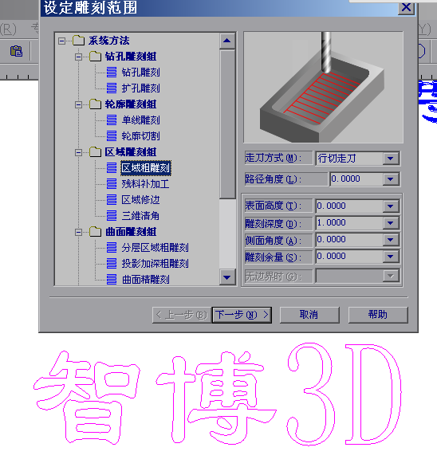
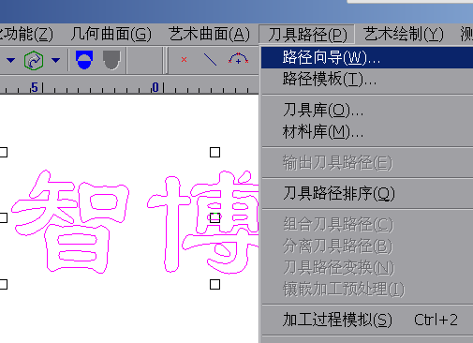
附二：实体填充文字
实体填充效果与双线条的区别在于
雕刻方法不同。
选择【区域雕刻组】的【粗雕】即可
其余过程类似，需要多一个参数
----路径间距----请见下页

Slide 24
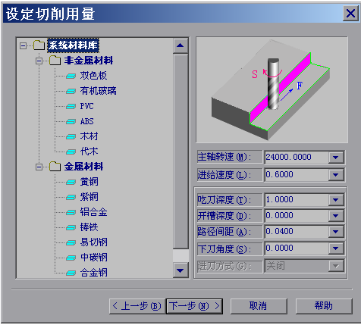
附二：实体填充文字
路径间距设为0.04，
如果不要求填充密实，
间距可以设的大一些,
比如设间距0.2mm

Slide 25
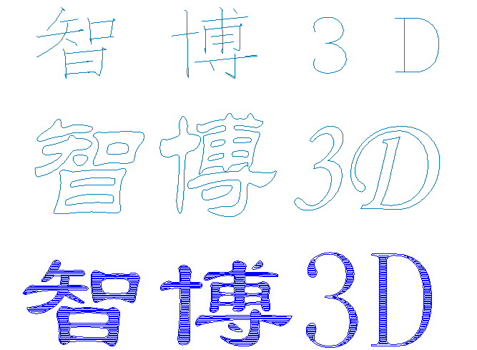
附三：三种文字效果对比

Slide 26
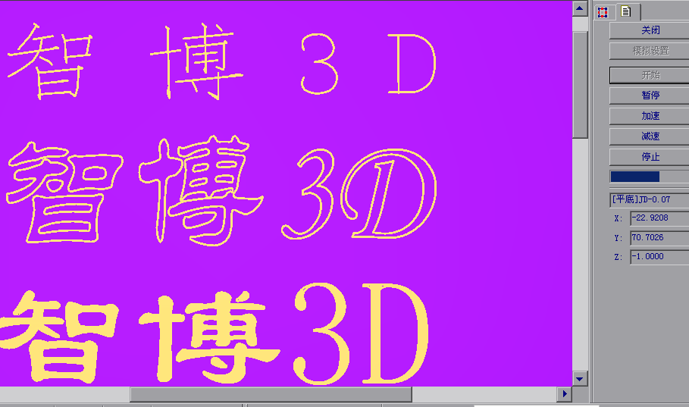
附三：刀路模拟
这是三种文字效果加工模拟的结果

